Slide 1

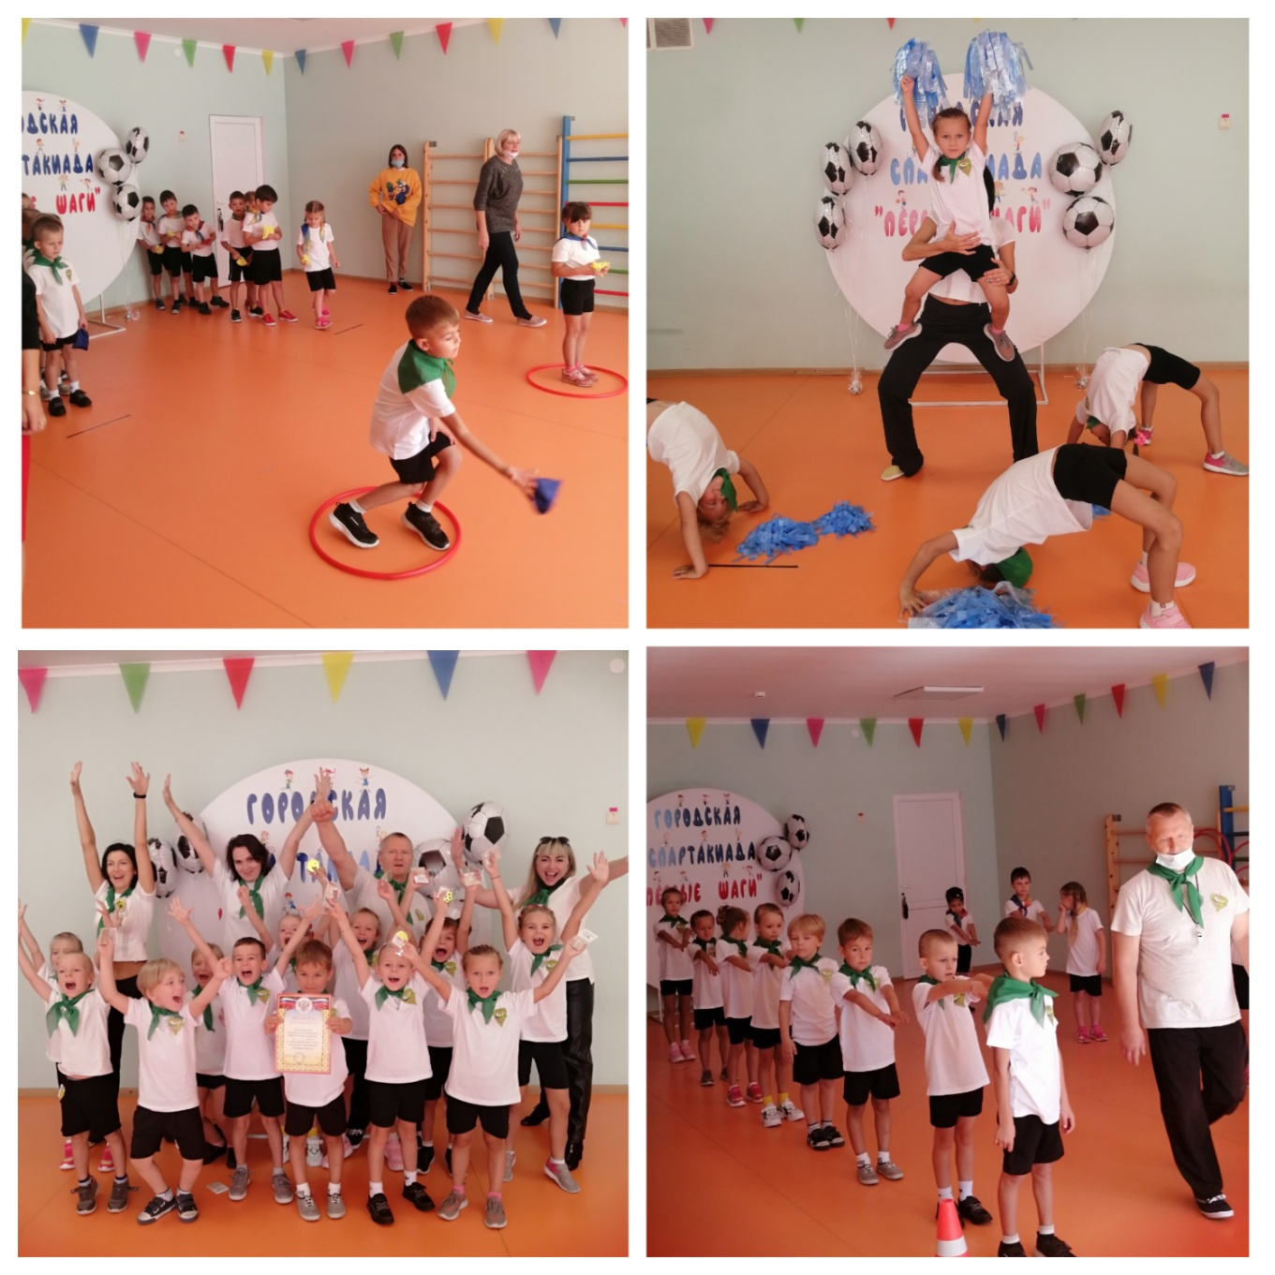
МБДОУ «Детский сад №30 «Берёзка»
Эффективные формы физического воспитания в ДОУ

Slide 2
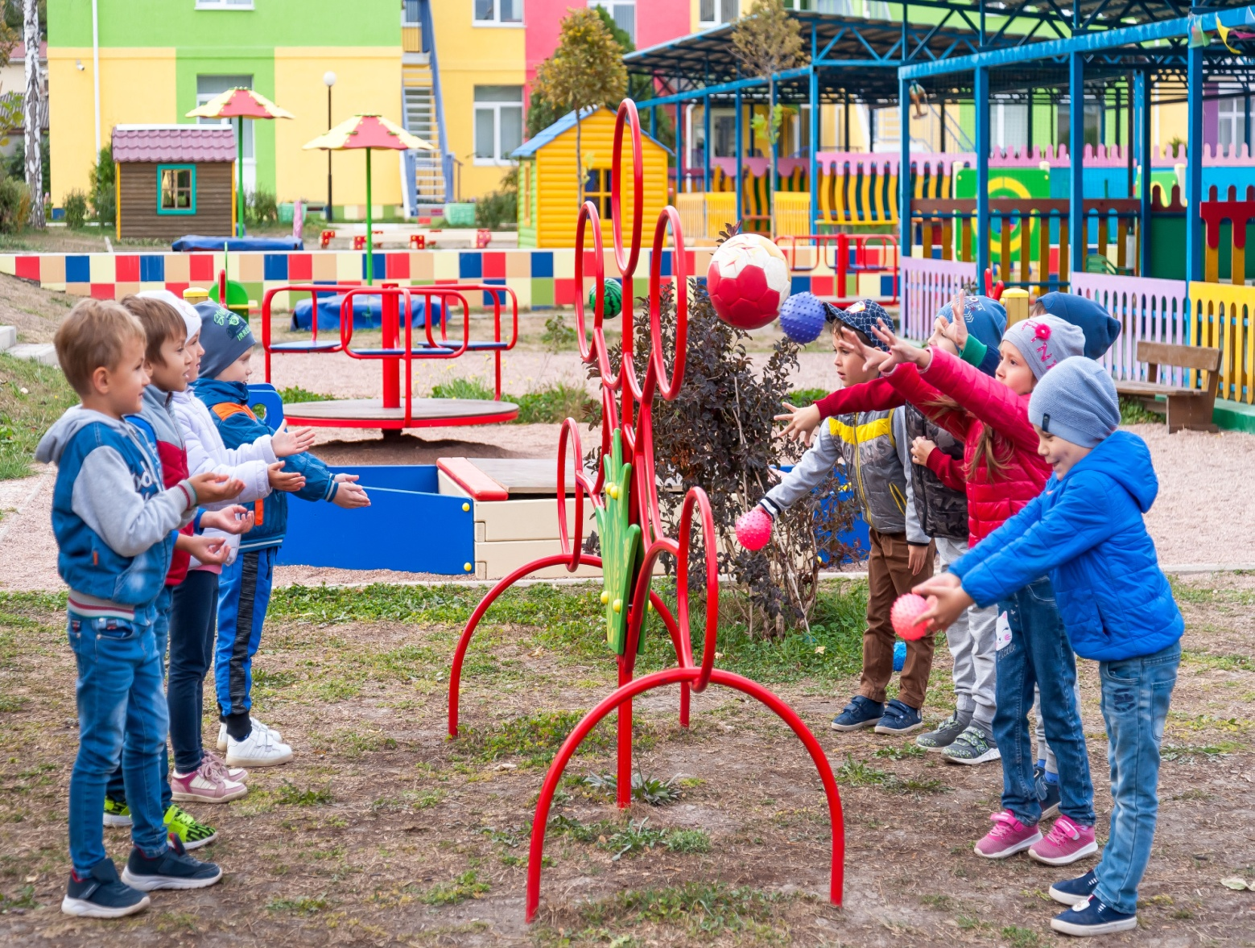
«Физическое воспитание – это то, что укрепляет здоровье и доставляет радость!»
Креттен
Внедрение инновационных технологий в систему физкультурно - оздоровительной работы в образовательный процесс, подготовка ребёнка к здоровому образу жизни на основе здоровьесберегающих технологий и различных форм организации физкультурной деятельности является приоритетным направлением.

Slide 3

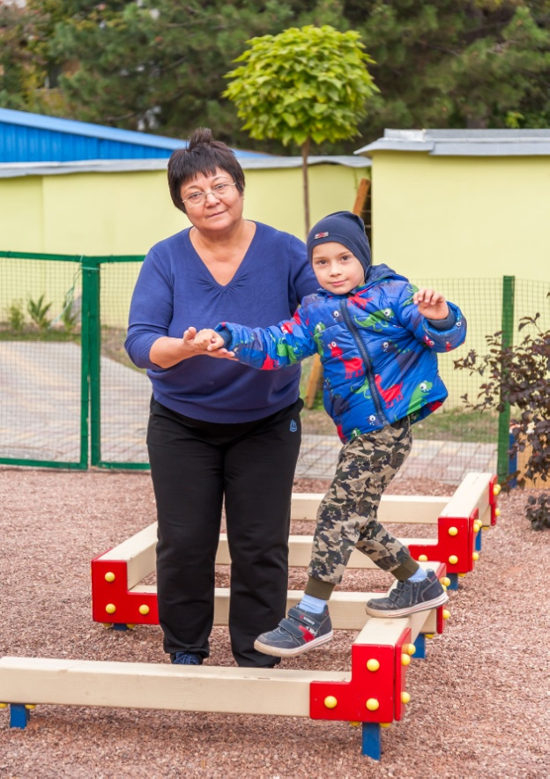
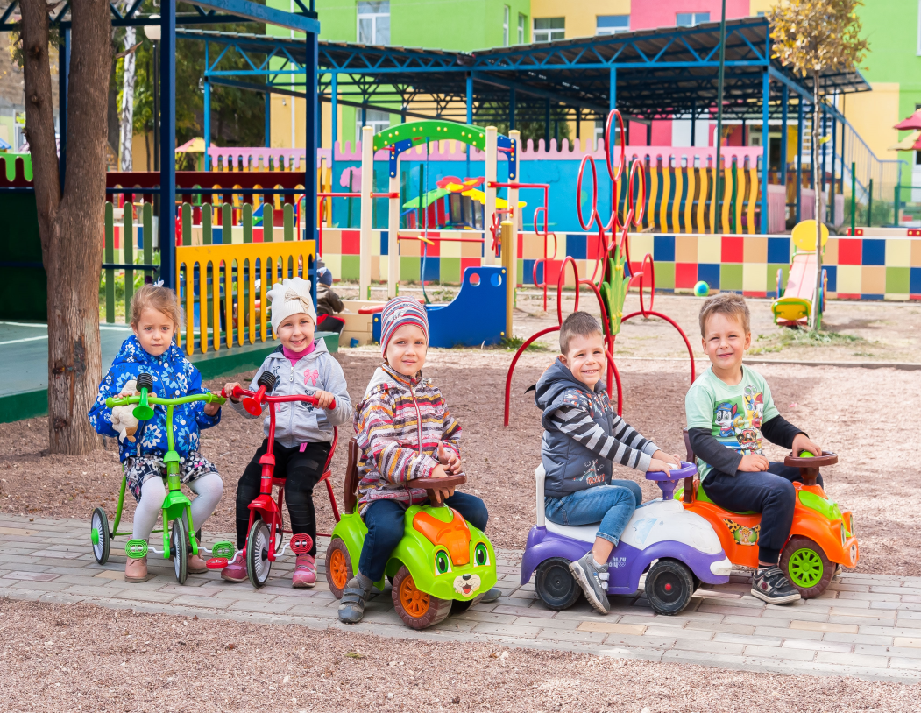
Двигательная активность является важнейшим компонентом образа жизни и поведения дошкольников. Она зависит от организации физического развития и воспитания детей, от уровня их подготовленности, от условий жизни, индивидуальных особенностей и функциональных возможностей растущего организма.
Поддержать у детей положительное отношение к активному образу жизни, а в дальнейшем желание сохранять и укреплять свое здоровье – важные составляющие воспитания в семье.

Slide 4

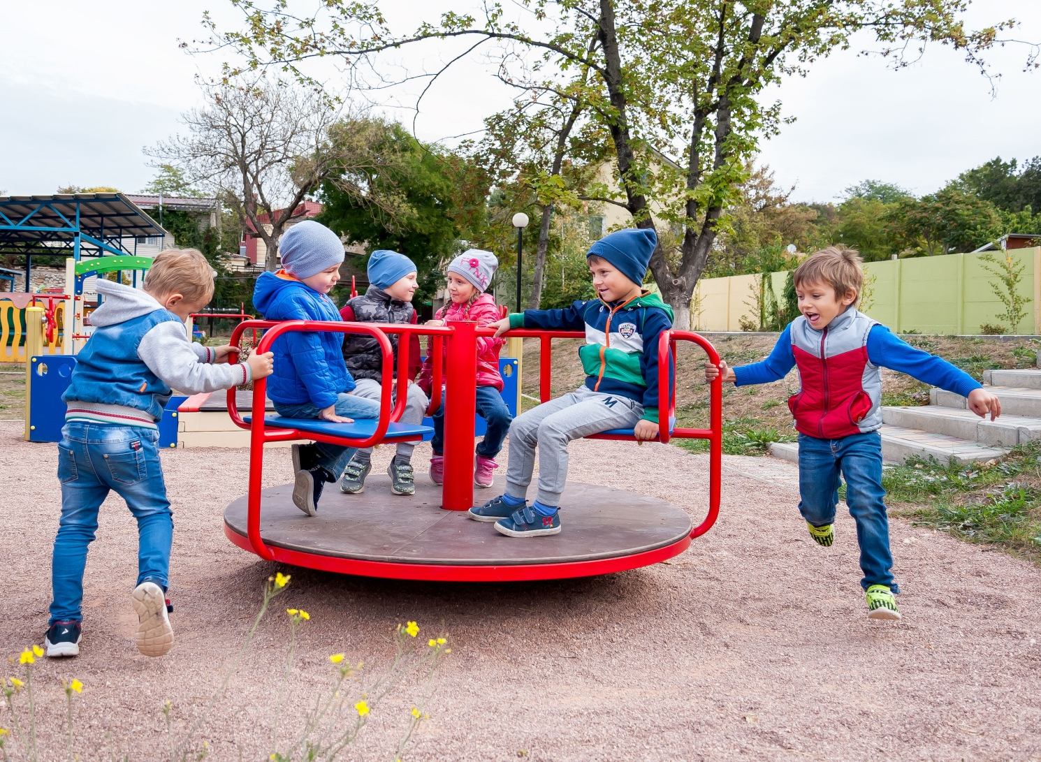
Цель: формирование физически, здорового и социально-адаптированного ребенка через создание единого здоровьесберегающего процесса и приобщение родителей к здоровому образу жизни.
Задачи:
развивать осознанное отношение к здоровью;
развивать двигательные способности и положительную самооценку;
осуществлять просвещение родителей по вопросам оздоровительной работы.;
обогащать детско-родительские взаимоотношения при проведении совместных мероприятий, уделяя при этом особое внимание пропаганде здорового образа жизни, профилактике заболеваний, сохранению и укреплению физического здоровья детей.

Slide 5
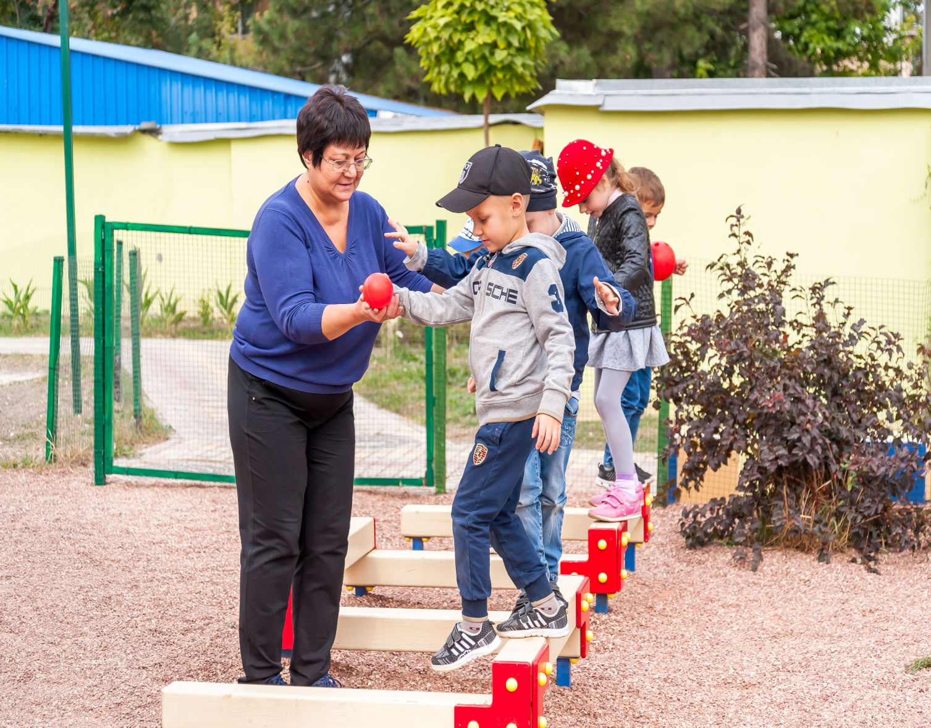
Утренняя гимнастика
Традиционная форма;
Сюжетная;
Игрового характера;
Использование полосы препятствий;
Использование художественного слова, фольклора;
Использование комплекса музыкально- ритмических упражнений;
Включение оздоровительных пробежек;
Использование элементов ритмической гимнастики, танцевальных движений.

Slide 6
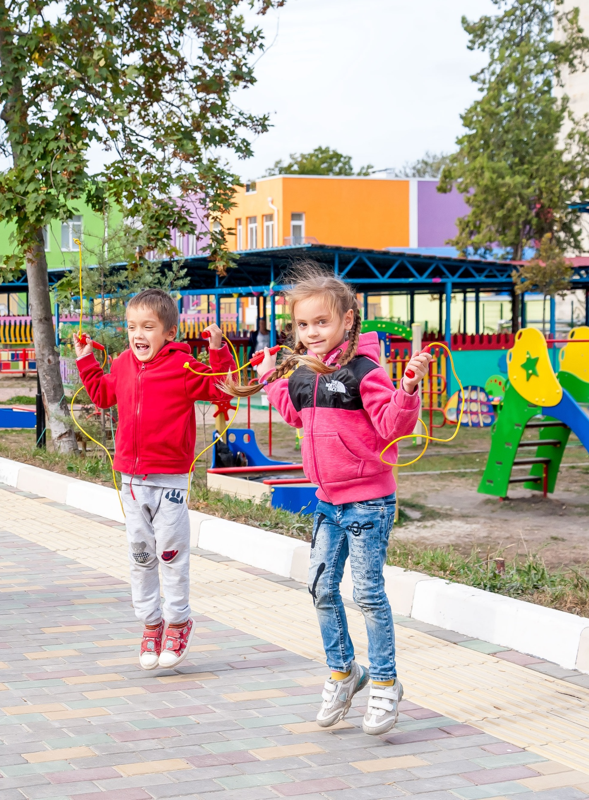
Занятия на свежем воздухе

Slide 7
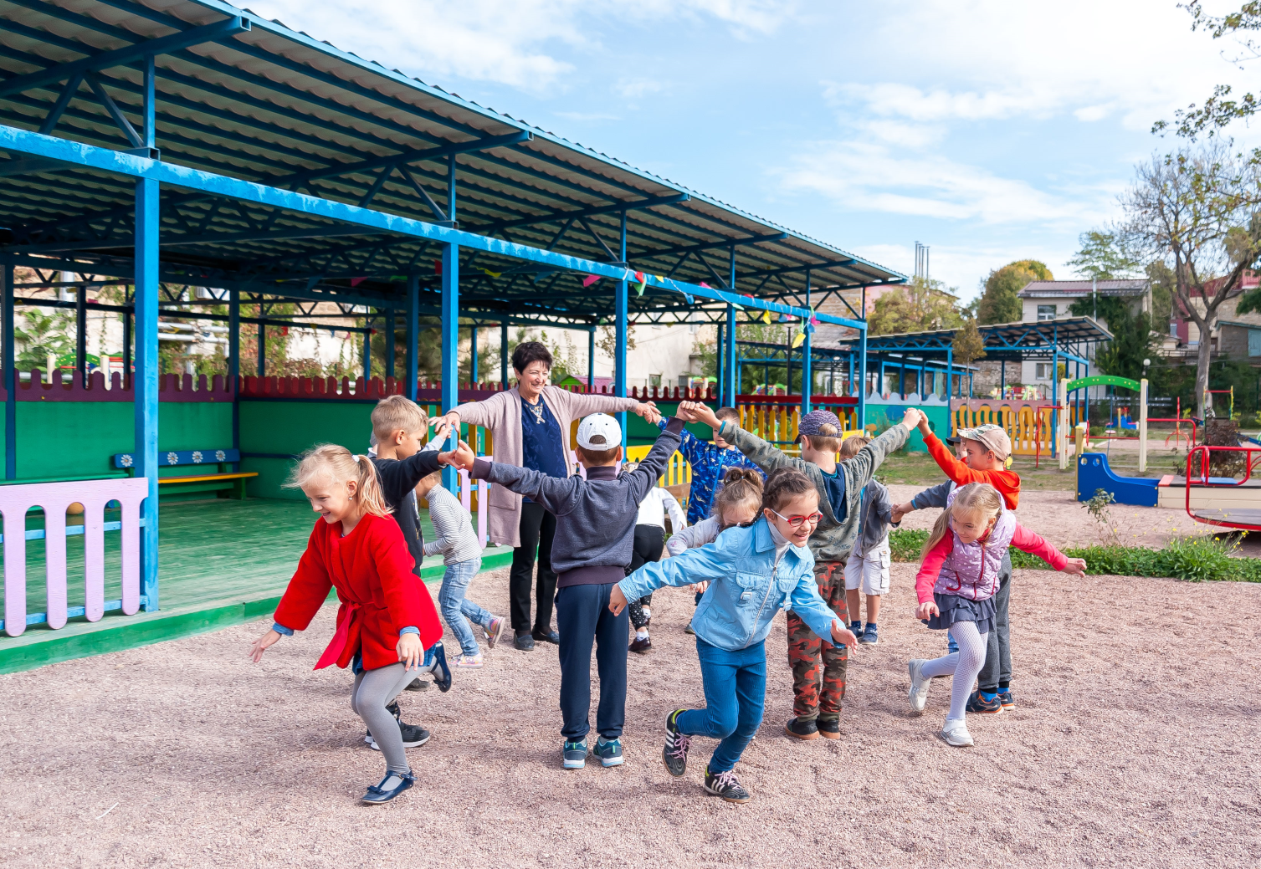
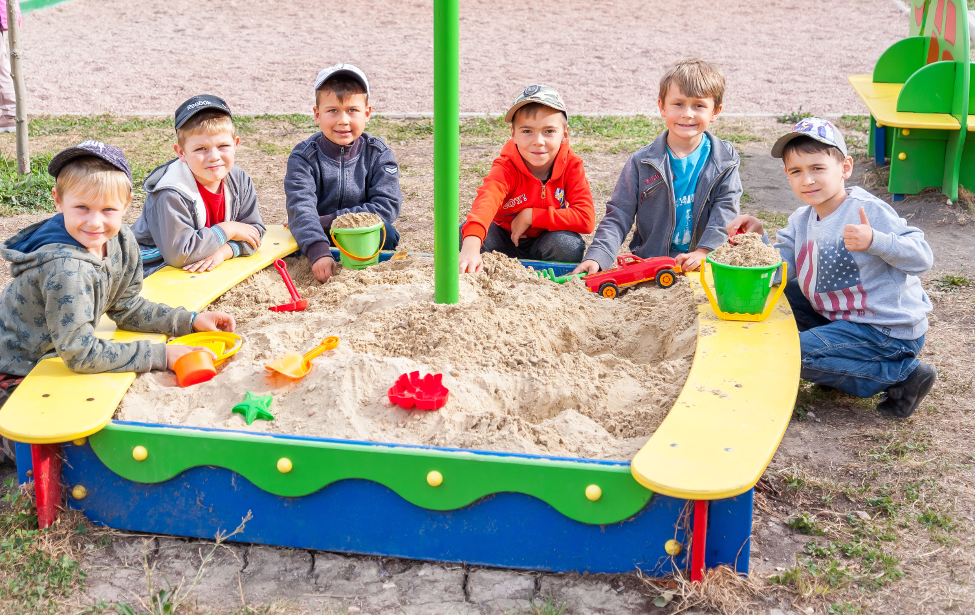
ИГРЫ на свежем воздухе

Slide 8
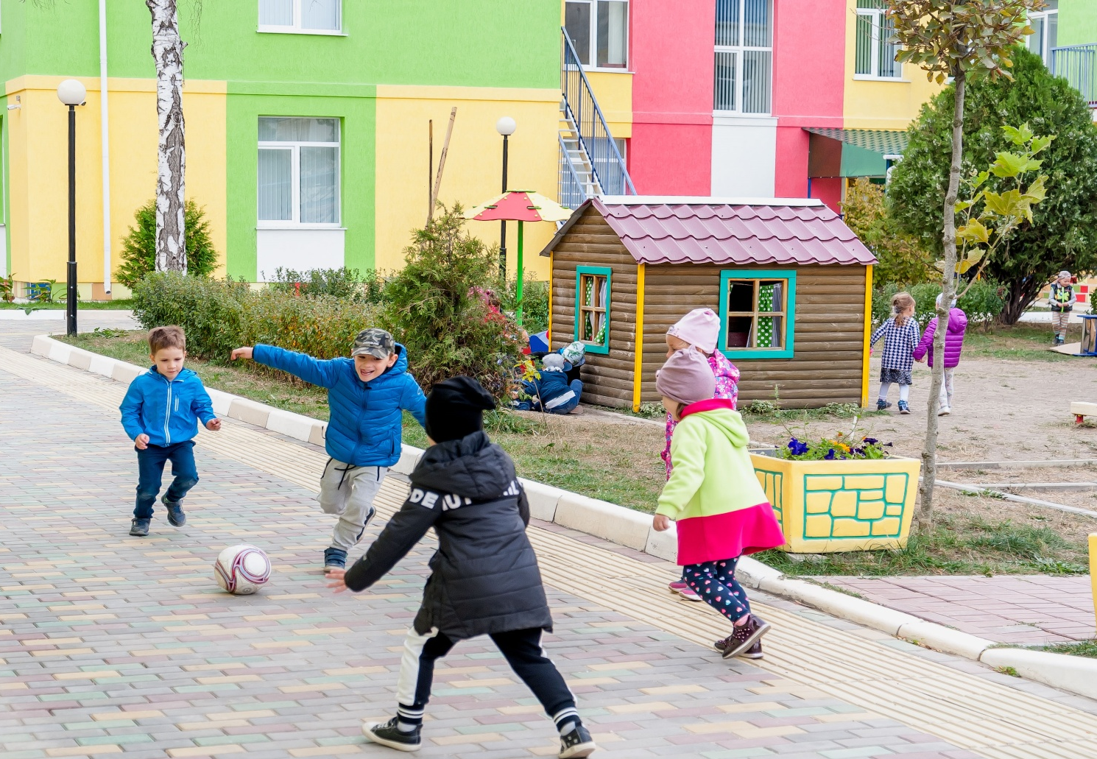
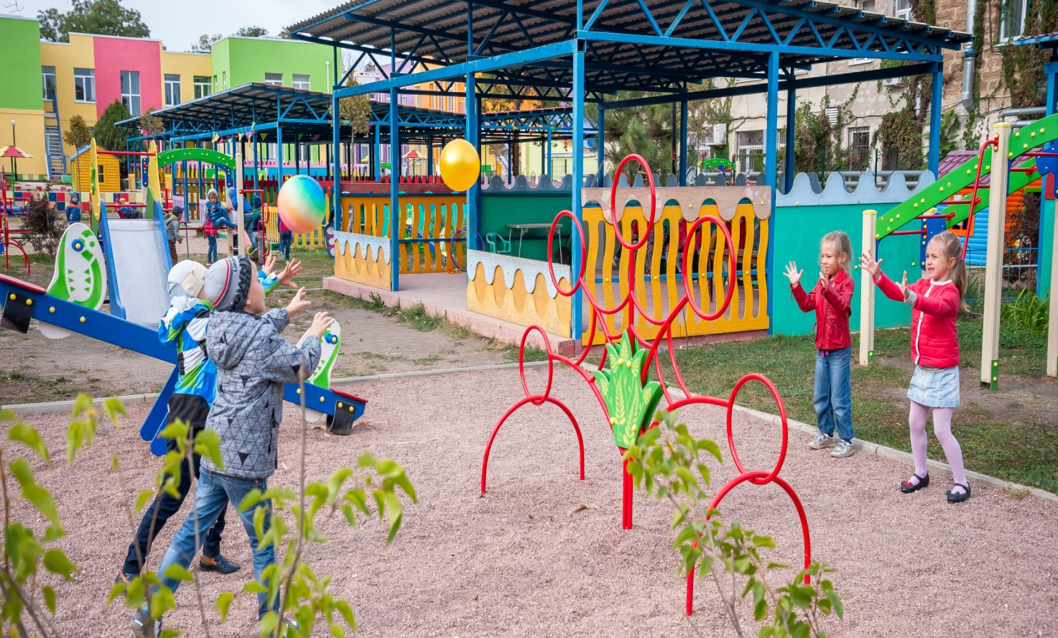
Подвижные и спортивные игры

Slide 9
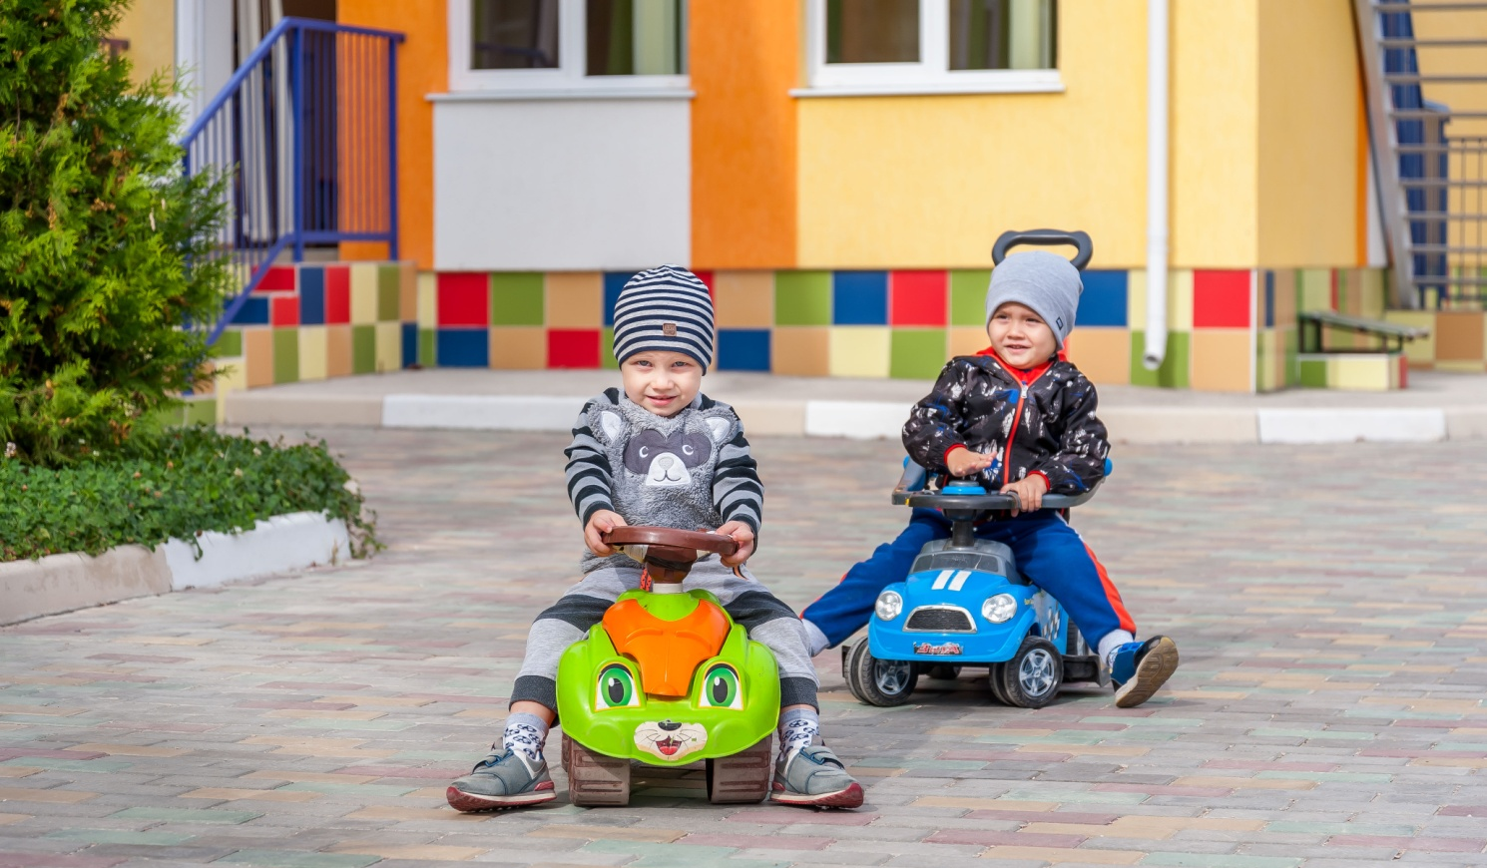
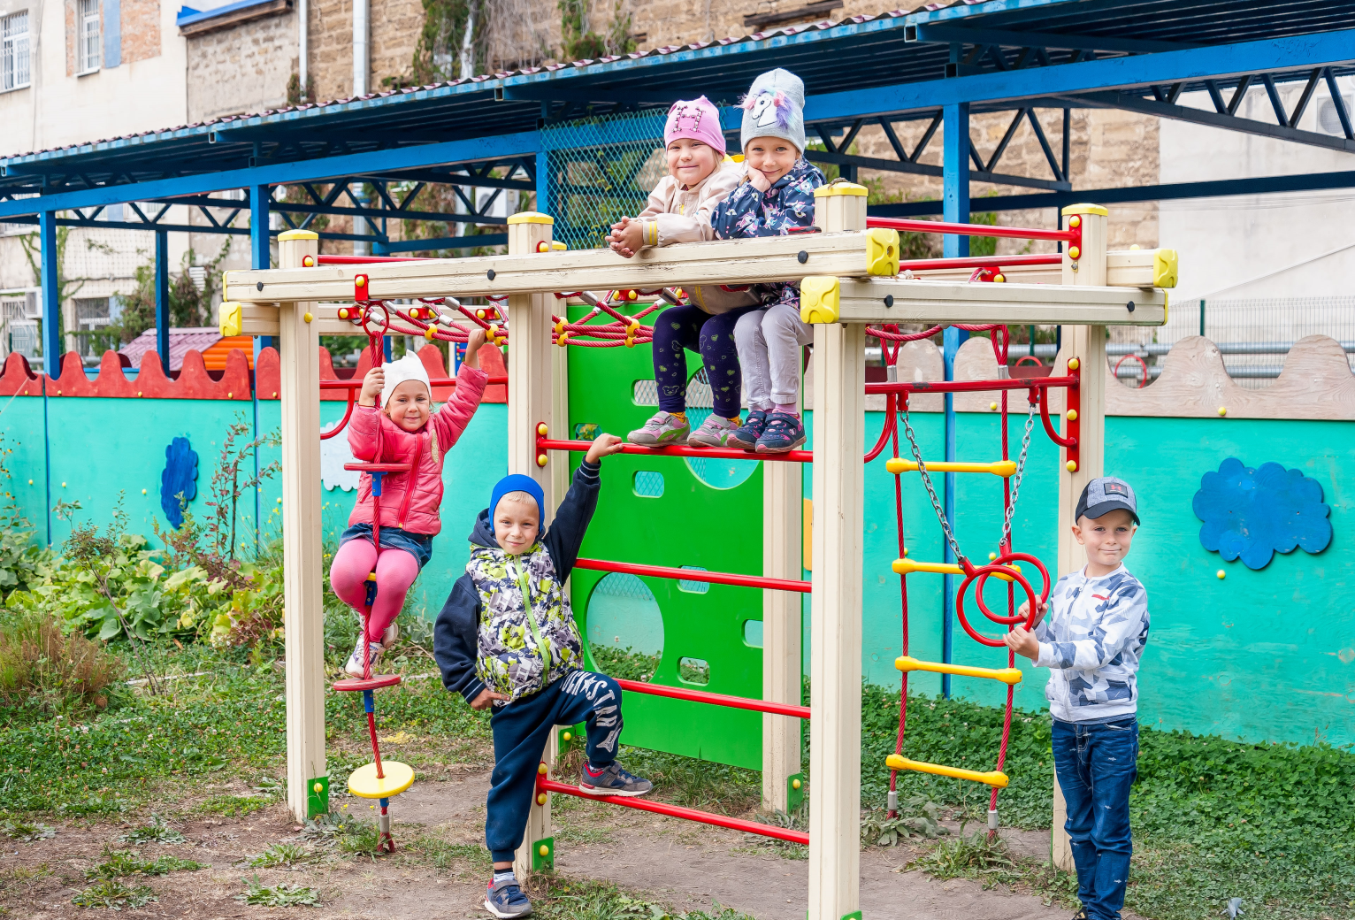
ДВИГАТЕЛЬНАЯ АКТИВНОСТЬ

Slide 10
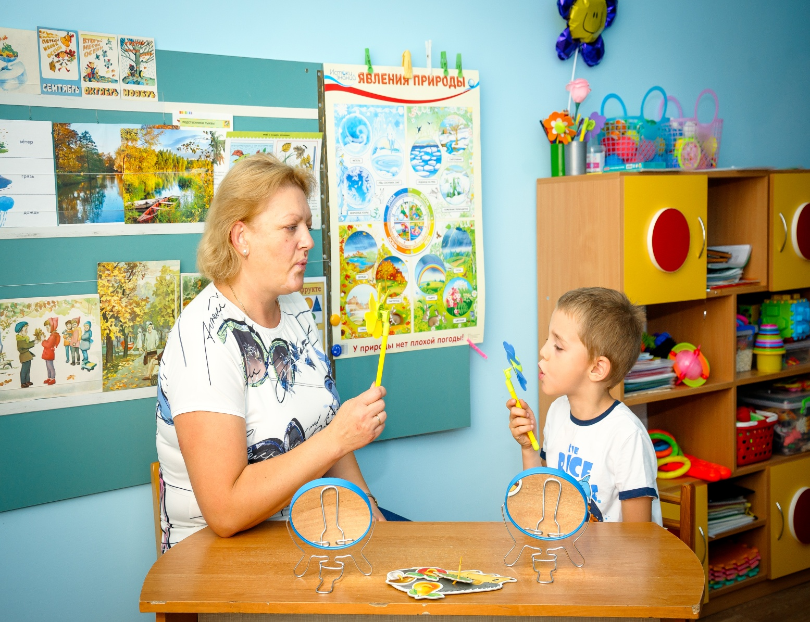
При выборе нетрадиционных форм на занятиях учитываются, степень владения определёнными видами движений, индивидуальные особенности и интерес детей.
ДЫХАТЕЛЬНАЯ ГИМНАСТИКА

Slide 11
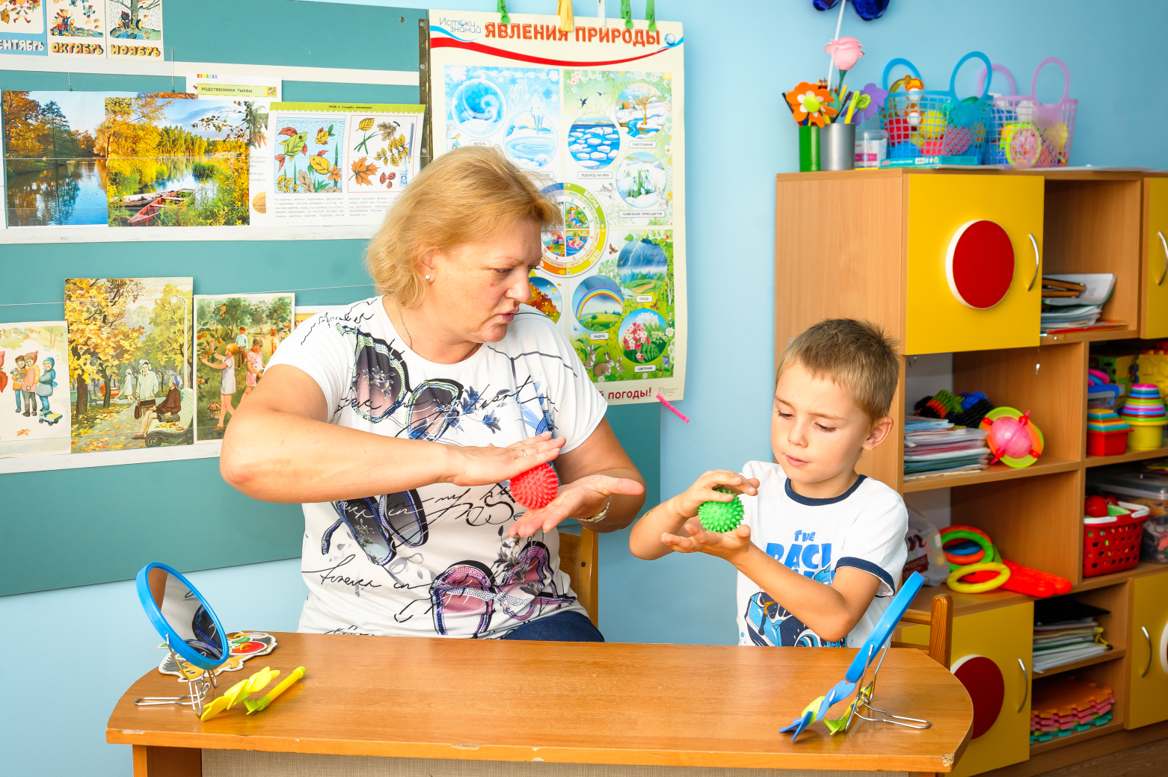
Самомассаж и точечный массаж
Задачи:
создать устойчивую мотивацию и потребности в сохранении здоровья;
осознавать свои телесные ощущения и переживаемые чувства;
снять эмоциональное и мышечное напряжение;
оптимизировать мышечный тонус;
привить навыки элементарного самомассажа рук, ног, головы, лица и т.д.

Slide 12
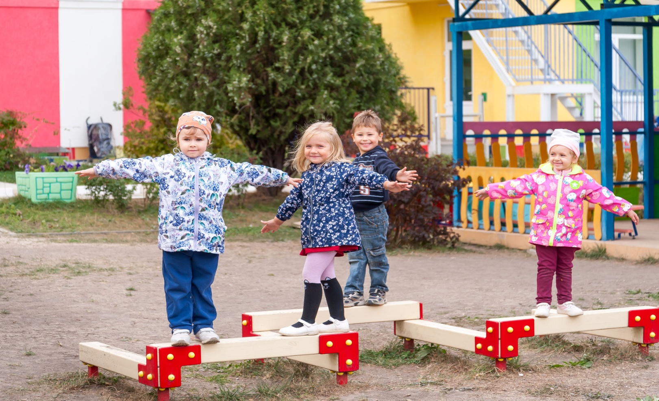
КОРРЕГИРУЮЩАЯ ГИМНПАСТИКА
Особую роль в физическом воспитании детей играют общеразвивающие и корригирующие упражнения. Они помогают избирательно воздействовать на организм ребенка и используются для профилактики и исправления тех или иных отклонений в развитии моторики и деформаций опорно-двигательного аппарата.

Slide 13
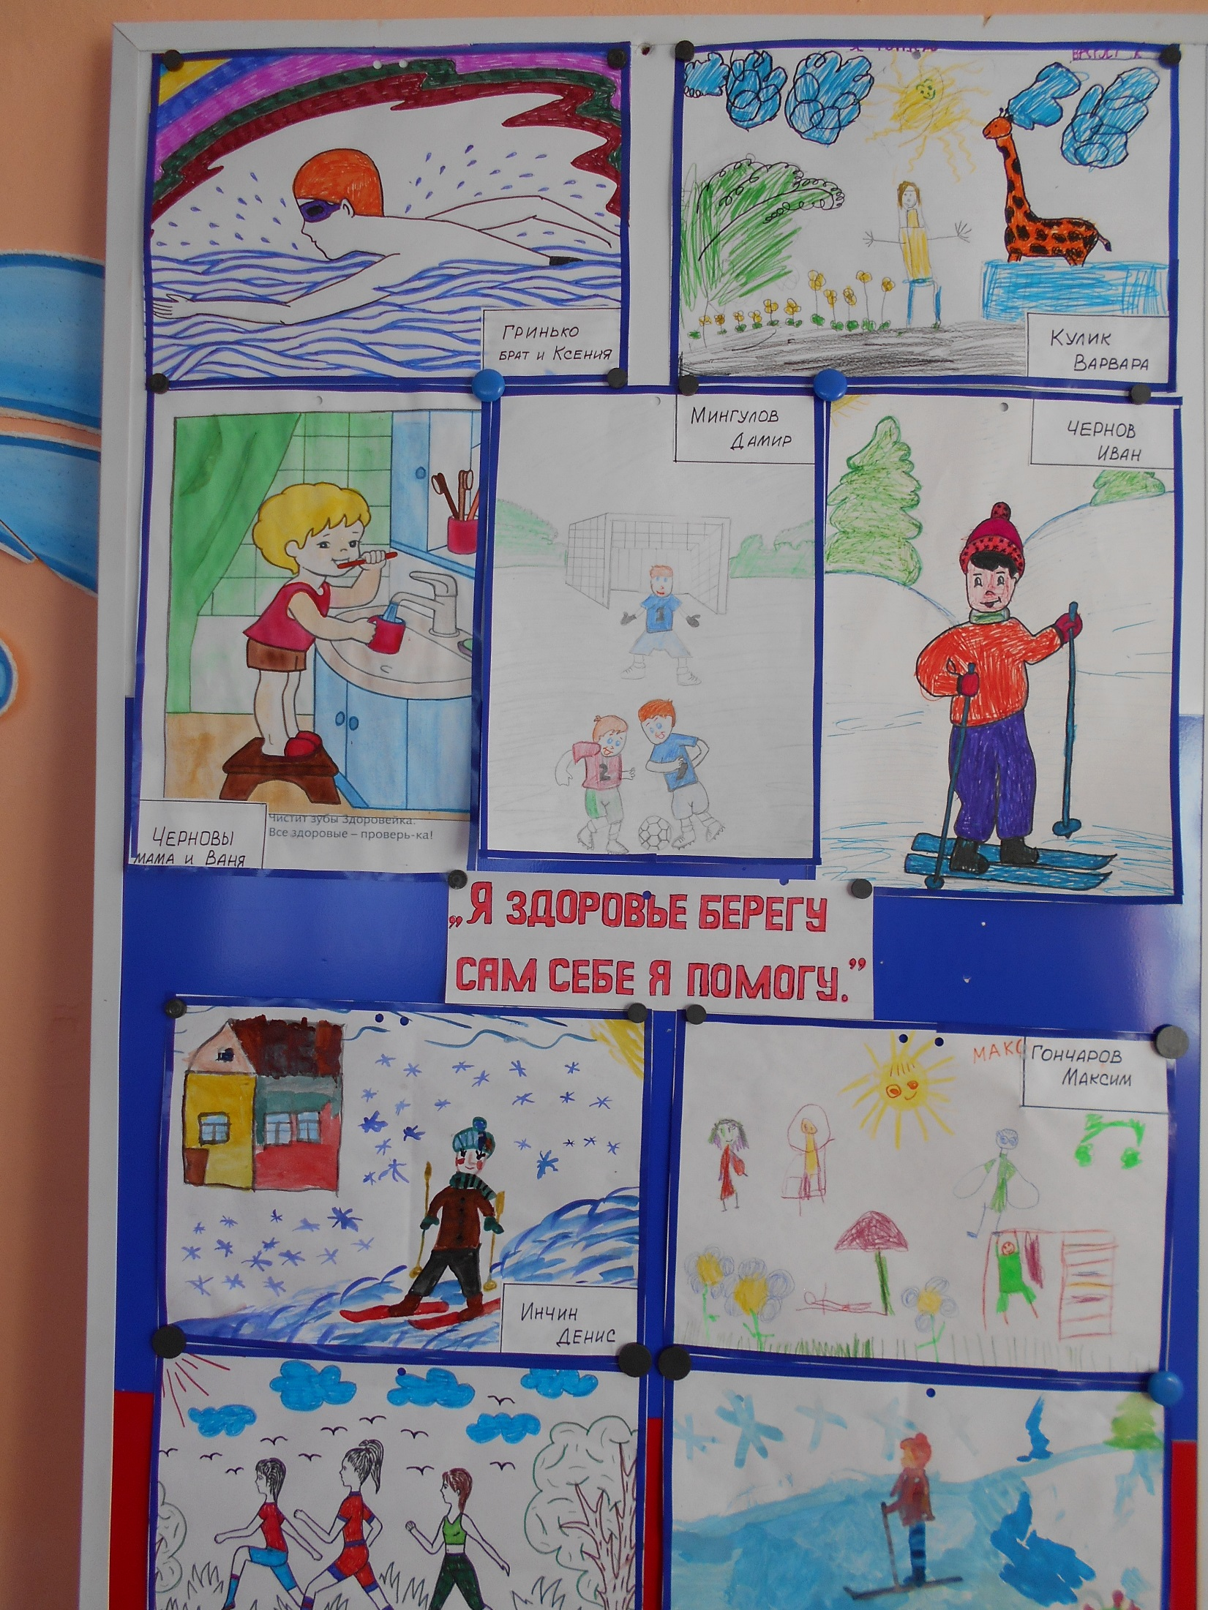
ВЫСТАВКИ ТВОРЧЕСТВА
ДЕТЕЙ И РОДИТЕЛЕЙ

Slide 14
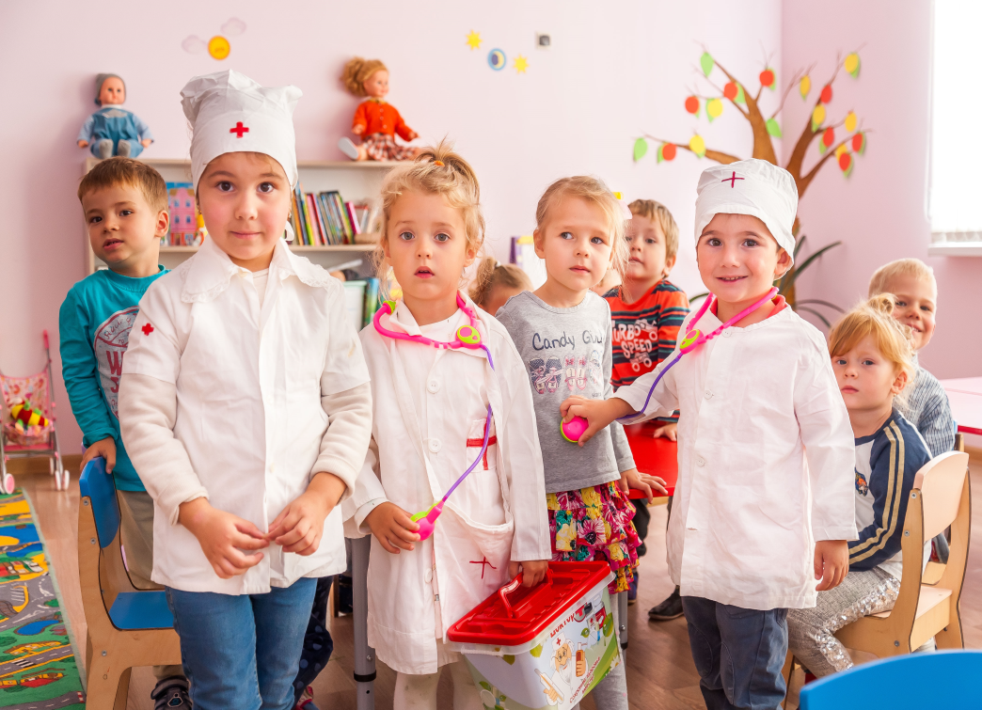
Игры с валеологическим содержанием
Доктор лечит малышей:
пилюли, витаминки,
Чтоб здоровыми росли
девчонки и мальчишки

Slide 15
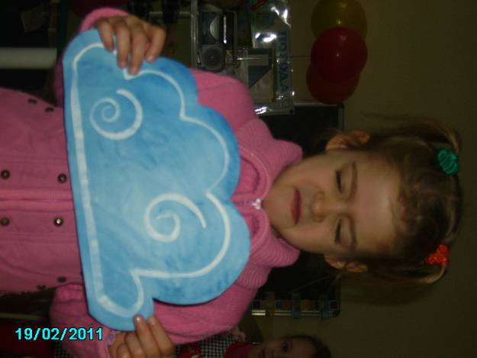
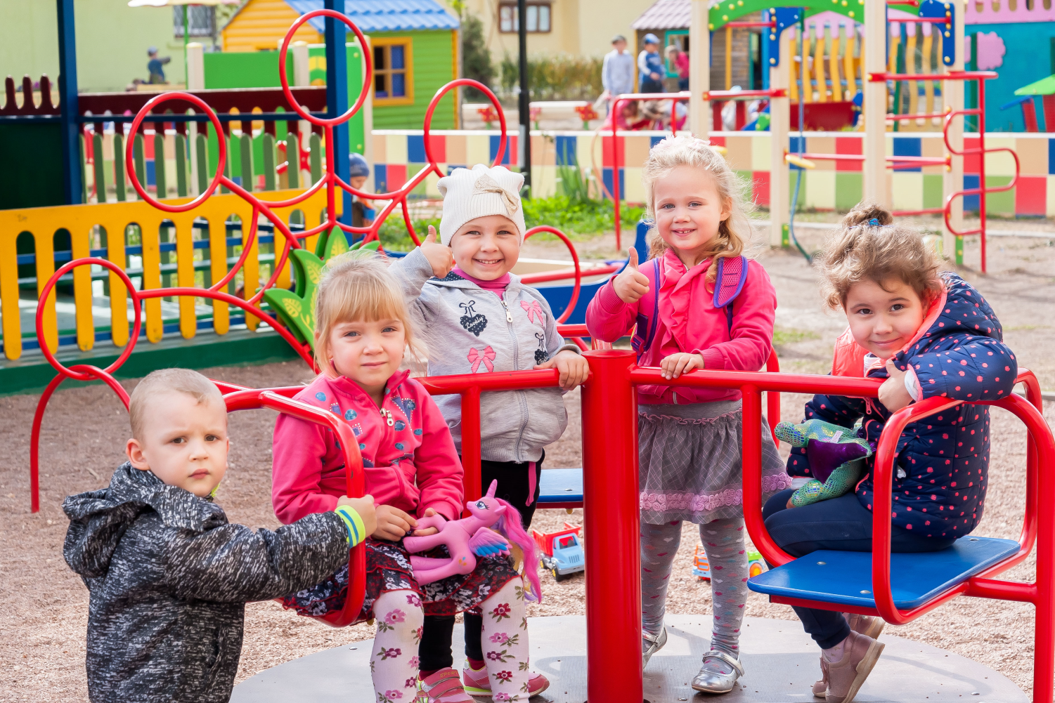
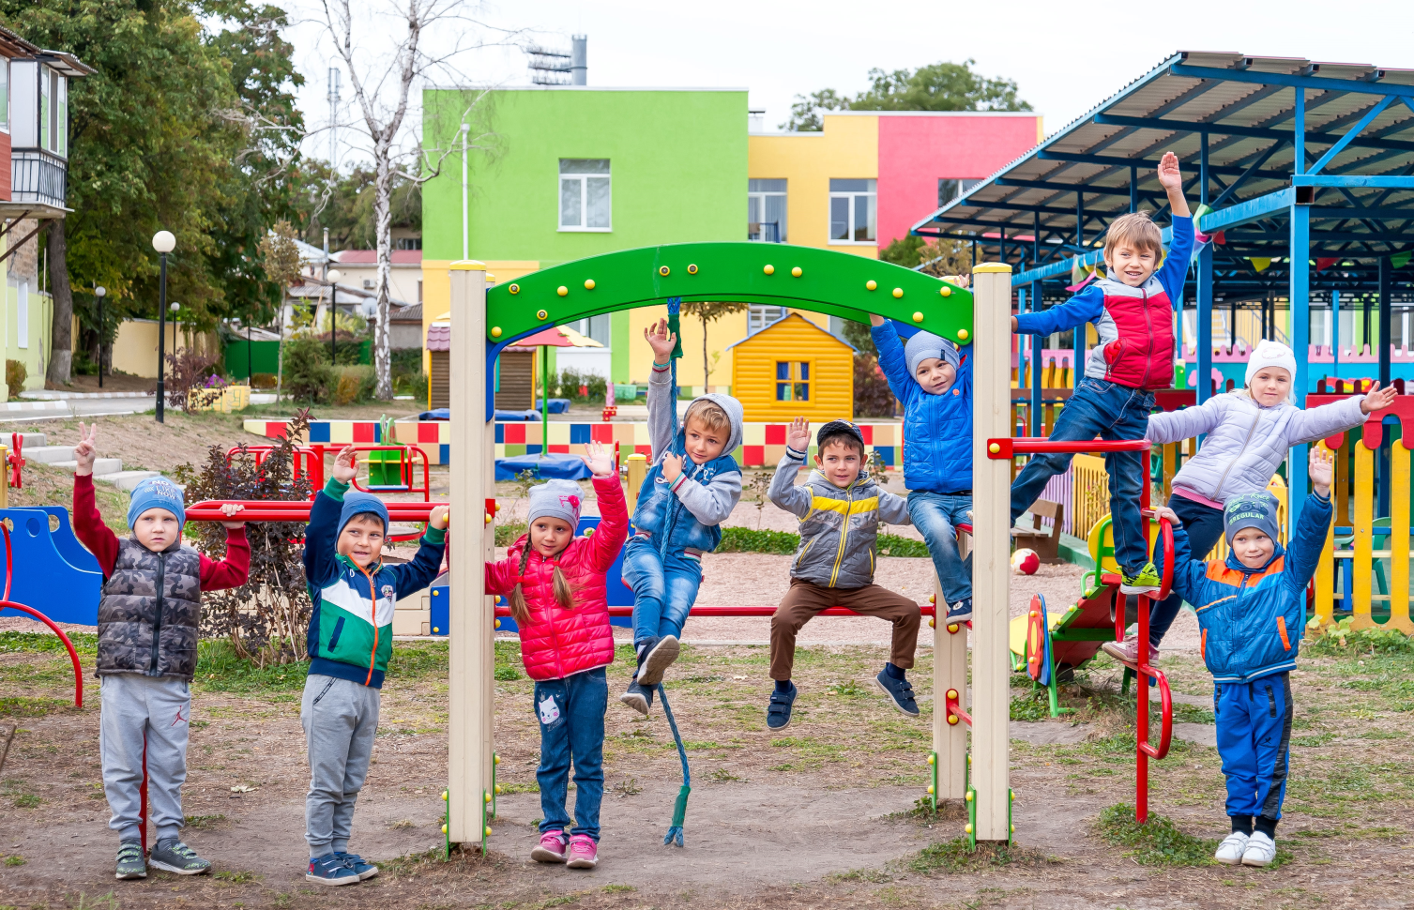
Наше настроение

Slide 16
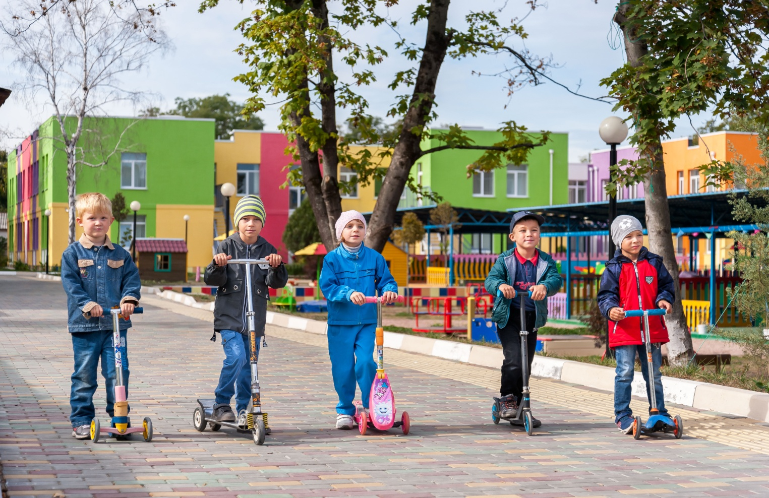
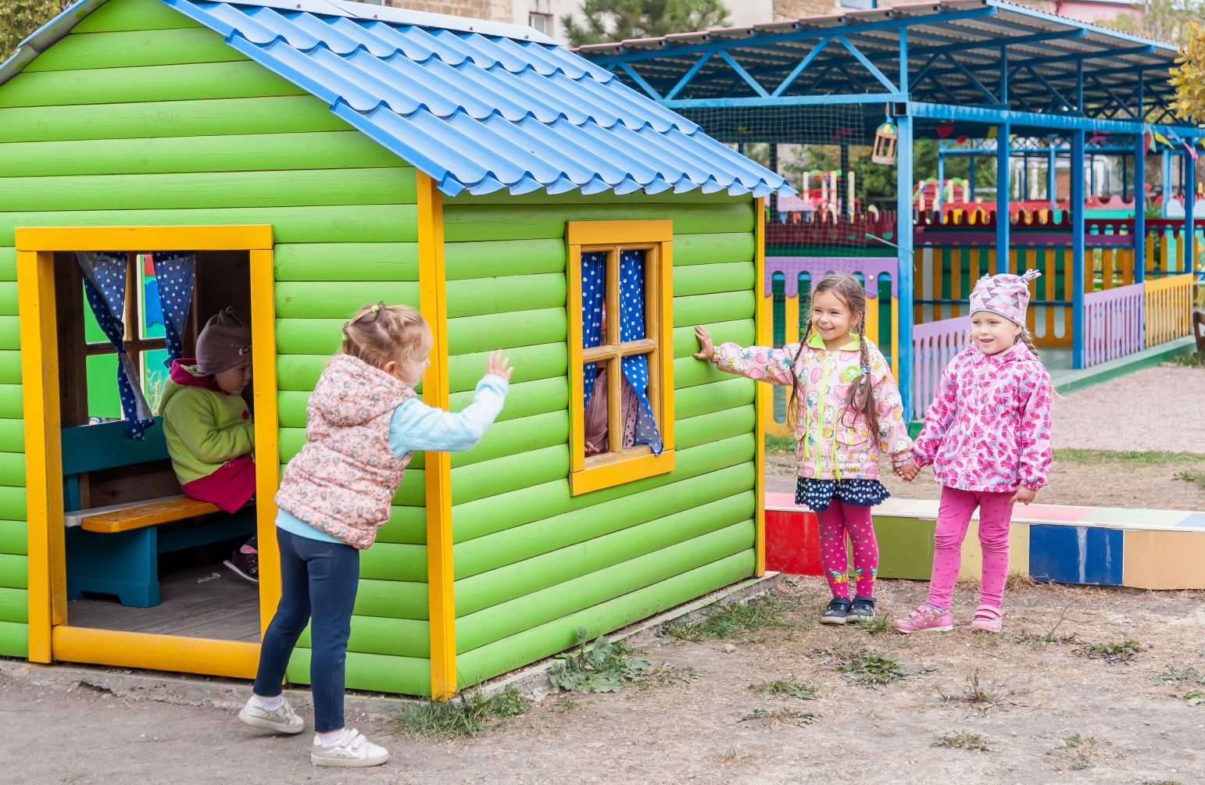
«Наша прогулка»

Slide 17
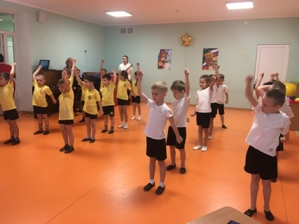
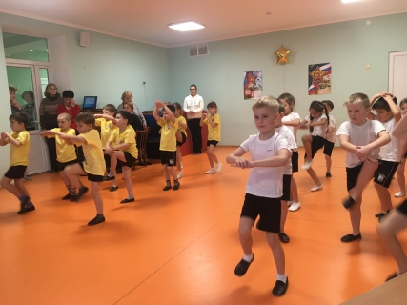
ДЕЛАЕМ ЗАРЯДКУ…

Slide 18
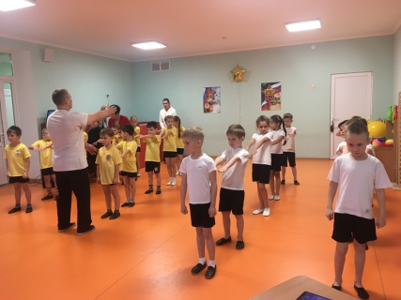
С физкультурой мы дружны, нам болезни не страшны!!!

Slide 19


Будьте здоровы!!!

